Slide 1
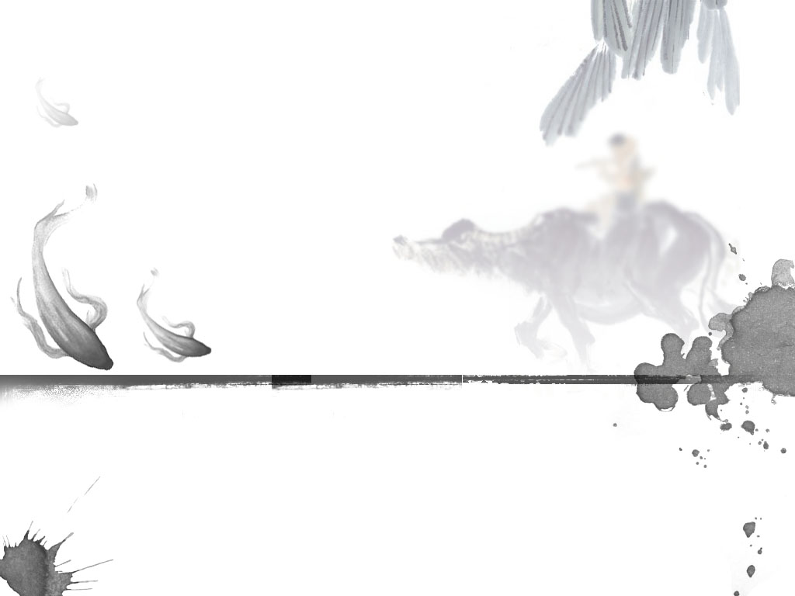
动态规划二

Slide 2
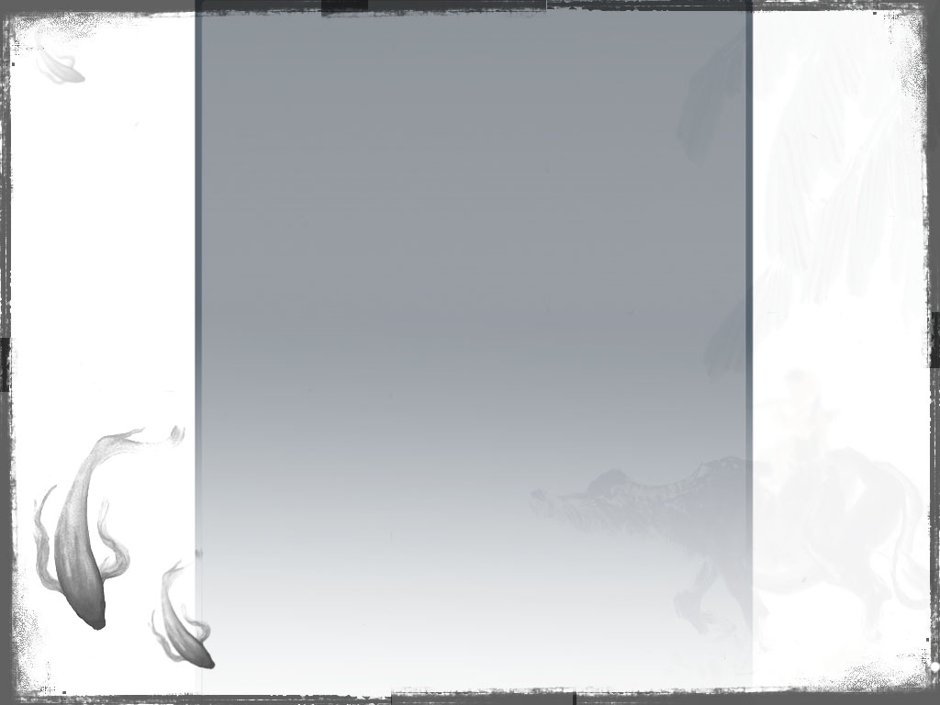
动态规划的优化
1.四边形不等式优化。
  设m[i,j]表示动态规划的状态量。
  m[i,j]有类似如下的状态转移方程： m[i,j]=opt{m[i,k]+m[k,j]}(i≤k≤j)
  如果对于任意的a≤b≤c≤d，有m[a,c]+m[b,d]≤m[a,d]+m[b,c]，那么m满足四边形不等式。
  通常的动态规划的复杂度是O(n^3)，我们可以优化到O(n^2)
  设s为m的决策量，即m[i,j]=m[i,s[i,j]]+m[s[i,j],j]
  我们可以证明，s[i,j-1]≤s[i,j]≤s[i+1,j]

Slide 3
石子合并问题
在一个圆形操场的四周摆放着n堆石子。现要将石子有次序地合并成一堆。规定每次只能选相邻的2 堆石子合并成新的一堆，并将新的一堆石子数记为该次合并的得分。计算出将n堆石子合并成一堆的最大得分。

Slide 4
很容易推得:
dp[i][j] = max(dp[i][k] + dp[k+1][j]);对于所有的 k ， i<= k <= j -1。
k即为决策量。

Slide 5
for( l = 1 ; l <= n -1 ; l ++)
for( i = 0 ; l + i < n ; i ++)
{
j = i + l;
for( k = i ; k <= j - 1 ; k ++)
dp[i][i] = max(dp[i][j] , dp[i][k] + dp[k+1][j]);
}

Slide 6
经证明（略），该问题满足四边形不等式的条件。
因此，可以优化为。设决策量为s[i][j];
for( l = 1 ; l <= n -1 ; l ++)
for( i = 0 ; l + i < n ; i ++)
{
j = i + l;
for( k = s[i][j-1] ; k <= [i+1][j] ; k ++)
if( dp[i][k] + dp[k+1][j] > dp [i][j])
{
s[i][j] = k;
dp[i][j] = dp[i][k] + dp[k+1][j]
}
}
这样复杂度就从O（n^3） 变为 O（n ^ 2）了

